Slide 1
ARTE
9º ANO
APOIO PARA AULAS E ESTUDOS

Slide 2
UNIDADE 4
Capítulo 1
A criação no teatro – Dramaturgia e peça teatral
A criação no teatro – Tradução intersemiótica
A criação no teatro – Adaptações: liberdade poética
Teatro – Teatro estudantil
Nossos traços – Arte participativa e colaborativa
Nossos traços – Arte para pensar e transformar
Lugares para encontrar e fazer arte – Sarau
Lugares para encontrar e fazer arte – Semana de Arte Moderna
Lugares para encontrar e fazer arte – Pensamento, ação e transformação
Histórias e identidades culturais – Cada um faz a sua arte!
Lugares para encontrar e fazer arte – A dinamização cultural
Capítulo 2
ARTE | 9º ANO
2

Slide 3
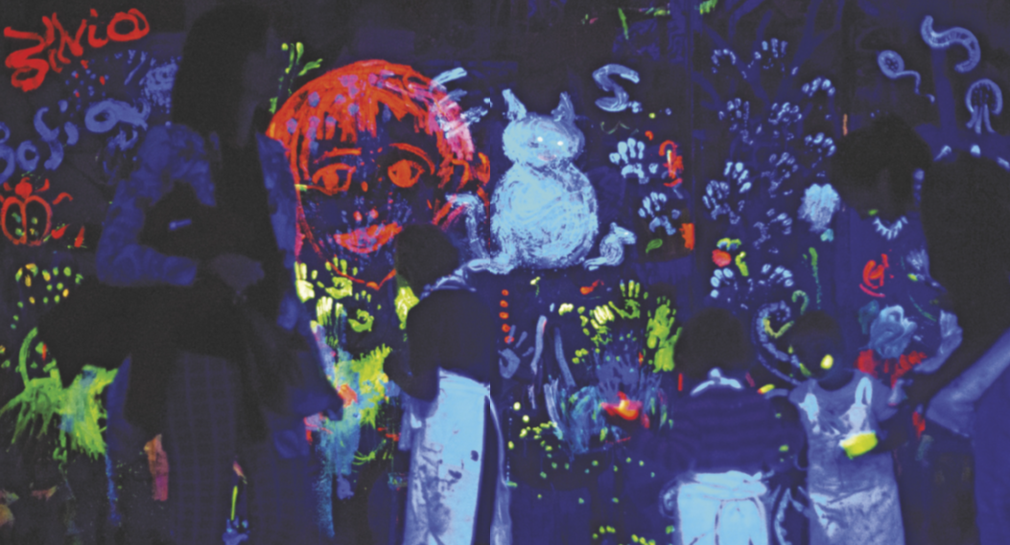
UNIDADE 4 | CAPÍTULO 1
PACIFIC PRESS/ALAMY/FOTOARENA – COURTESY
THE ARTIST AND FOKSAL GALLERY FOUNDATION
Congresso dos desenhistas (2015), criado em Turim (Itália) pelo artista polonês Pawel Althamer (1967-), foi uma proposição aberta a todas as pessoas, que estavam convidadas a desenhar livremente nas paredes usando tinta, carvão, colagem ou empregando outras técnicas e materialidades.
ARTE | 9º ANO
3

Slide 4
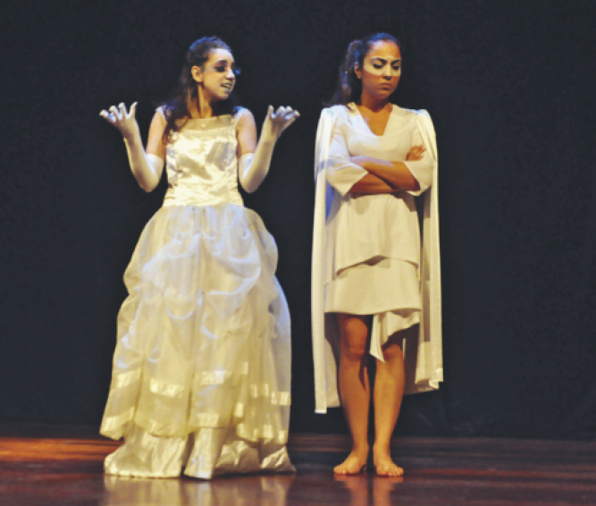
A criação no teatro
UNIDADE 4 | CAPÍTULO 1
Dramaturgia e peça teatral
XICÂ G. LIMA
A arte de elaborar textos para o teatro é chamada de dramaturgia. O autor dramaturgo deixa pistas no texto para que outros artistas possam encenar e criar na linguagem do teatro.
Para a criação de uma peça teatral, há muitos detalhes a serem planejados. Fazer teatro requer pensar em muitas coisas! E o detalhe que fundamenta tudo é o texto dramático, que apresenta a história a ser contada, bem como suas ideias e mensagens.
A peça teatral pode começar com base em textos escritos e ideias que, aos poucos, vão ocupando o pensamento criativo a respeito de cenários, figurinos, falas, expressões corporais, efeitos de luz e som e outros elementos da linguagem teatral.
Cena de montagem da peça A incrível viagem, de Doc Comparato, em que as personagens Dona Nuvem e Brisa dialogam.
ARTE | 9º ANO
4

Slide 5
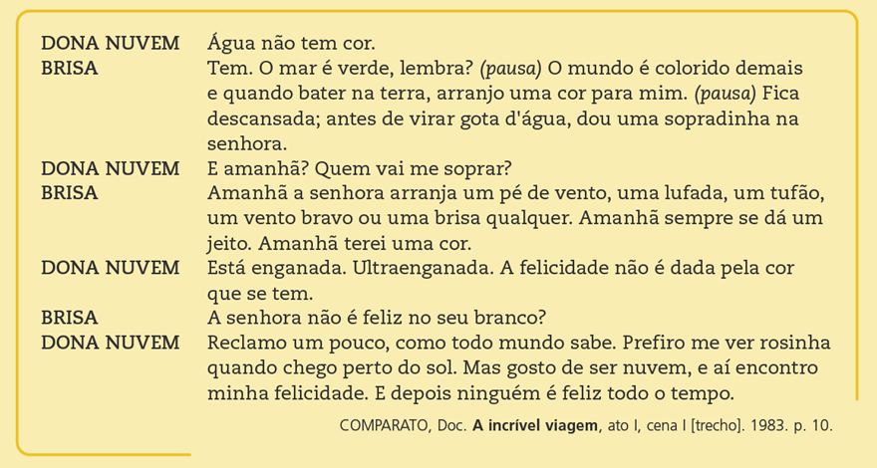
A criação no teatro
UNIDADE 4 | CAPÍTULO 1
Dramaturgia e peça teatral
Trecho do texto da peça A incrível viagem, de Doc Comparato.
ARTE | 9º ANO
5

Slide 6
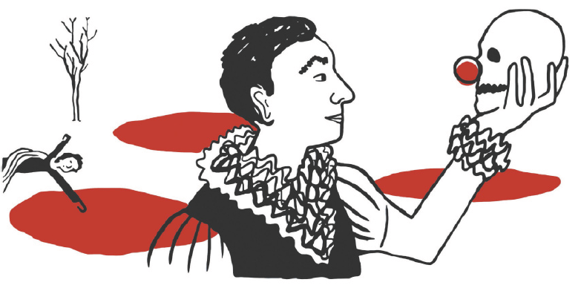
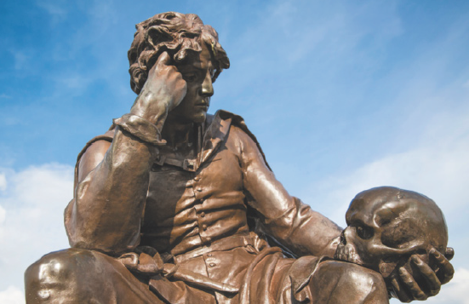
A criação no teatro
UNIDADE 4 | CAPÍTULO 1
Tradução intersemiótica
“Ser ou não ser, eis a questão” é uma fala muito conhecida de Hamlet, obra do poeta, ator e dramaturgo inglês William Shakespeare (1564-1616).
A história é repleta de dúvidas e indagações sobre a brevidade da vida e a maldade no mundo. Assim como em outras obras de William Shakespeare, cuja temática central é atemporal, essa peça ganha, anualmente, montagens teatrais em todo o mundo. Embora Hamlet tenha sido criada para a linguagem teatral, essa obra já recebeu muitas interpretações, inclusive com traduções intersemióticas, produções em outras linguagens, como no cartum e na escultura.
LULI PENNA
Cartum de Luli Penna (1965-) sobre cena da
peça Hamlet.
Escultura de Hamlet, em
Stratford-Upon-Avon (Inglaterra).
As traduções intersemióticas acontecem quando sistemas simbólicos, signos e elementos que compõem uma obra em uma linguagem são transpostos, adaptados e ressignificados para a produção em outras linguagens.
JACK TAYLOR/GETTY IMAGES
ARTE | 9º ANO
6

Slide 7
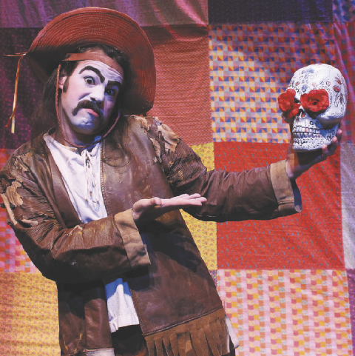
A criação no teatro
UNIDADE 4 | CAPÍTULO 1
LÍVIA SIMARDI
Adaptações: liberdade poética
Criar adaptações está longe de ser algo novo na história da humanidade. Desde sempre, o ser humano teve de se adaptar para viver em locais diferentes, fazer transformações e intervir na vida e na natureza, o que faz da adaptação um fator recorrente da cultura humana.
A peça Hamelete, um cordel, do Grupo Careta Companhia Teatral, explorou a estética da literatura de cordel, dos contos de tradição oral e da cultura nordestina. Outro exemplo de adaptação de Hamlet foi realizado pela trupe Cia. Vagalum Tum Tum. Na linguagem divertida dos palhaços, foi criado o espetáculo O príncipe da Dinamarca, com figurinos, maquiagem e cenários inspirados na arte circense da palhaçaria.
Cena do ator Luizinho Beltrame na peça Hamelete, o cordel.
ARTE | 9º ANO
7

Slide 8
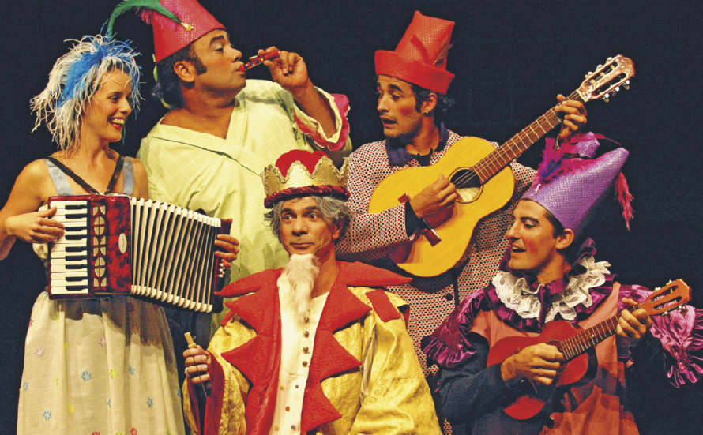
Teatro
UNIDADE 4 | CAPÍTULO 1
Teatro estudantil
Cada grupo de teatro tem seu processo de criação e suas escolhas estéticas e poéticas. A imagem acima reproduz uma cena do espetáculo teatral O bobo do rei (2009), da Cia. Vagalum Tum Tum, livre adaptação da peça Rei Lear, escrita em 1605-1606 por William Shakespeare. Essa trupe de atores dedicados à pesquisa e à criação de arte com base na linguagem do palhaço compõe-se de palhaços, músicos, cenários, atores e atrizes com roupas engraçadas. A personagem em forma de palhaço ou palhaça pode nos fazer rir até de coisas trágicas.
Um projeto de teatro pode ser um processo colaborativo de trabalho, isto é, em que tudo é conversado e decidido em conjunto.
CIA. VAGALUM TUM TUM
Cena do espetáculo teatral O bobo do rei (2009), da Cia. Vagalum Tum Tum, de São Paulo (SP).
ARTE | 9º ANO
8

Slide 9
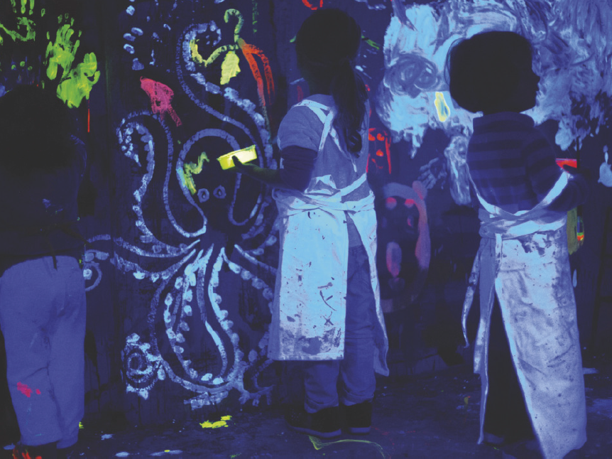
Nossos traços
UNIDADE 4 | CAPÍTULO 1
Arte participativa e colaborativa
Uma proposta de arte participativa e colaborativa, criada pelo artista polonês Pawel Althamer, é o Congresso dos desenhistas, em que os participantes se expressem por meio de linhas, formas e cores, criando imagens livremente. O artista já a levou a vários espaços culturais, galerias e museus do mundo.
Nessa criação de Althamer, a obra se torna realidade com a parceria do público (crianças e adultos), também com o objetivo de promover locais de conversação artística – diálogos que são criados com imagens, priorizando a linguagem não verbal. A liberdade era a ideia máxima: o artista deixou materialidades e sugestões de técnicas à disposição do público, para que fossem usadas.
PACIFIC PRESS/ALAMY/FOTOARENA – COURTESY THE ARTIST AND FOKSAL GALLERY FOUNDATION
Cena de crianças pintando nas paredes com tintas fosforescentes durante o Congresso dos desenhistas, em Turim (Itália), 2015.
ARTE | 9º ANO
9

Slide 10
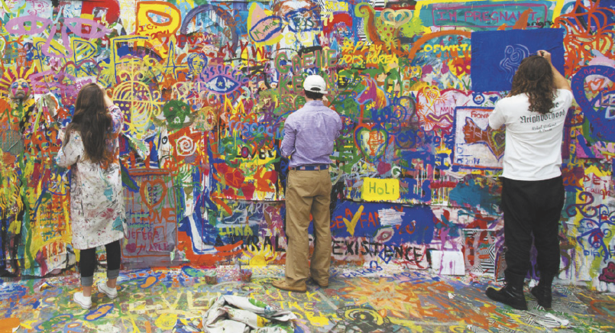
Nossos traços
UNIDADE 4 | CAPÍTULO 1
Arte participativa e colaborativa
Em site-specific art há todo um planejamento para que a arte aconteça, de modo que os artistas criam com base no cálculo das dimensões do lugar, na quantidade de materialidade a ser usada e no trânsito das pessoas,
Ao propor uma instalação artística em determinado lugar, é possível citar como exemplo a site-specific art (arte feita para um lugar específico, em português). Nesse tipo de proposta artística, o ambiente natural ou o espaço arquitetônico sempre é estudado antes de se apresentarem os projetos e a obra
LHB PHOTO/ALAMY/FOTOARENA
Na instalação artística, uma forma de produção de arte contemporânea, o artista executa sua proposta de criar um ambiente para que o público o visite e viva experiências sensoriais – em alguns casos, os visitantes podem interagir com a obra.
Cena de pessoas fazendo desenho livre em paredes,
Nova York (Estados Unidos), 2014.
ARTE | 9º ANO
10

Slide 11
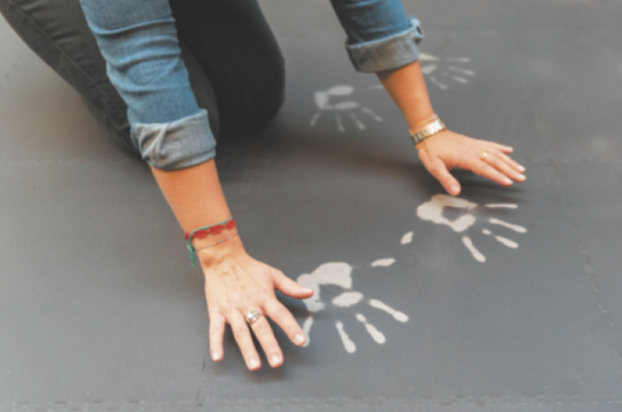
Nossos traços
UNIDADE 4 | CAPÍTULO 1
Arte para pensar e transformar
STEPHEN CHUNG/ALAMY/FOTOARENA
Em 2018, dentro da galeria do Tate Modern (Museu de Arte Moderna que fica em Londres), Tania Bruguera cobriu, com ajuda de outros profissionais, todo o piso desse espaço com uma tinta sensível ao calor. Depois, as pessoas foram convidadas a usar o calor do próprio corpo para tocar no piso e revelar, assim, um retrato oculto de um jovem chamado Yousef, que deixou o seu país, a Síria, por causa da guerra e passou a viver em Londres como pessoa refugiada.
Com essa ação, a artista tinha o intuito de provocar as pessoas a refletir sobre sentimentos de solidariedade e empatia, motivada pelo fato de a sociedade em geral não estar devidamente atenta à situação e às dificuldades de pessoas como Yousef nem aparentemente disposta a ouvi-las, ajudá-las e acolhê-las.
Cena de pessoa tocando o piso e ativando-o com o calor das mãos, na proposta de arte participativa de Tania Bruguera. Tate Modern, Londres (Inglaterra), 2018.
ARTE | 9º ANO
11

Slide 12
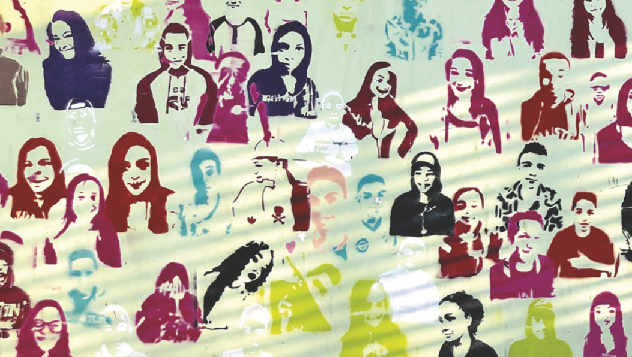
UNIDADE 4 | CAPÍTULO 2
PACIFIC PRESS/ALAMY/FOTOARENA – COURTESY
THE ARTIST AND FOKSAL GALLERY FOUNDATION
Identidade e pertencimento, painel criado com spray sobre estêncil (molde vazado) pelos estudantes da Escola Estadual Paulo Kobayashi, em São Paulo (SP), no projeto Identidade Coletiva Cultural, realizado em 2016.
ARTE | 9º ANO
12

Slide 13
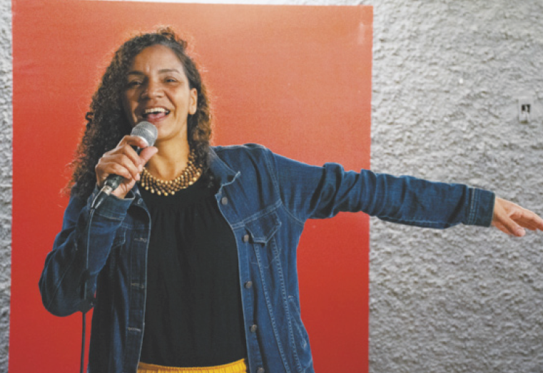
Lugares para encontrar e fazer arte
UNIDADE 4 | CAPÍTULO 2
A dinamização cultural
MATEUS DO VAL
Como ocorrem as ações culturais na região onde você mora? Em quais espaços elas podem ser realizadas? Existem equipamentos culturais como teatros, museus e cinemas? Há eventos como mostras, saraus e festivais? Quando se pensa em dinamização cultural, essas perguntas são importantes, pois permitem pesquisar e identificar os lugares onde a arte e a cultura podem ser apreciadas, praticadas e cultivadas.
A dinamização cultural é a ação de uma pessoa, ou de grupos organizados, que propõe mobilizar, motivar e produzir eventos artísticos e culturais coletivos, como mostras, saraus, festivais e outros.
Cena da dinamizadora cultural paulista Raquel Pereira
(1971-) no Sarau na Galeria, em Suzano (SP), 2022.
ARTE | 9º ANO
13

Slide 14
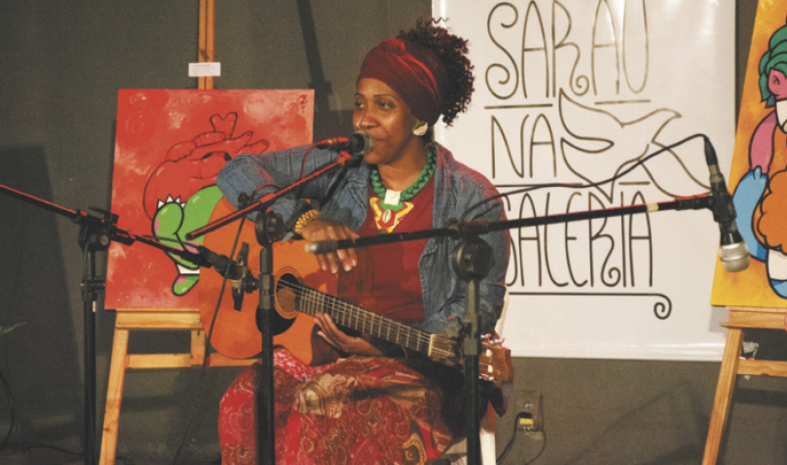
Lugares para encontrar e fazer arte
UNIDADE 4 | CAPÍTULO 2
Sarau
MATEUS DO VAL
A proposta de muitos artistas é estar onde o público está. É por isso que, com frequência, muitos deles participam de eventos como os saraus, que promovem acesso cultural em várias comunidades do país. A palavra “sarau” tem origem no termo em latim seranus, que se refere a “serão”, ou seja, uma atividade a ser realizada em período noturno. Na atualidade, esse evento pode acontecer em muitos momentos e em diversos lugares. Cada sarau pode ter a sua proposta, com foco em temas ou linguagens específicos.
Cena da cantora Dami Alves se apresentando no Sarau na
Galeria, em Suzano (SP), 2022.
ARTE | 9º ANO
14

Slide 15
Lugares para encontrar e fazer arte
UNIDADE 4 | CAPÍTULO 2
DI CAVALCANTI.INSTITUTO HISTÓRICO E GEOGRÁFICO, RIO DE JANEIRO
Semana de Arte Moderna
O ano de 1922 é celebrado por artistas brasileiros como um marco na história. No período das festividades do centenário da Independência do Brasil, um grupo se reuniu e organizou um evento chamado Semana de Arte Moderna. Havia uma intenção poética naquela data, pois o país teria, com aquele evento, uma “segunda independência”.
A proposta era ousada. A ideia de independência indicava que se celebraria uma arte nova, em oposição à arte predominante no país. Como traziam novidades e rompiam com as normas predominantes daquele período, houve vaias e críticas negativas às manifestações artísticas no evento, que ficou conhecido como a Semana de Arte Moderna de 1922.
Capa do catálogo da Semana de Arte Moderna,
produzida pelo pintor carioca Di Cavalcanti.
ARTE | 9º ANO
15

Slide 16
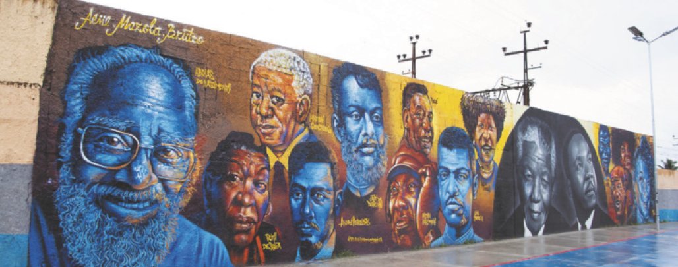
Lugares para encontrar e fazer arte
UNIDADE 4 | CAPÍTULO 2
Pensamento, ação e transformação
Abdias do Nascimento criou, com outros artistas, o grupo Teatro Experimental do Negro (TEN), por meio do qual propôs a reflexão e a ruptura de ideias estereotipadas e preconceituosas sobre a atuação de atores e atrizes negros no teatro, no cinema e na televisão. Com suas peças, colocou nos palcos uma dramaturgia com foco na cultura e na dinamização da experiência do povo negro no Brasil.
Abdias interveio na realidade e, com suas ações, transformou o teatro brasileiro e mundial. Além de influenciar, foi influenciado pela cultura africana e pelo ativismo cultural, e também social, mostrando a força de sua descendência e ancestralidade.
Ativismo cultural é a ação de uma pessoa, ou de grupos organizados, na defesa e difusão de uma ou mais culturas. Propõe mobilizar a sociedade para abrir espaços para eventos e debates a fim de discutir sobre situações socioculturais, formação de grupos e como mobilizar acontecimentos artísticos e culturais.
RENATO ASSIS/FOTOARENA
Mural com rostos de personalidades, como Abdias do Nascimento, em Mesquita (RJ).
ARTE | 9º ANO
16

Slide 17
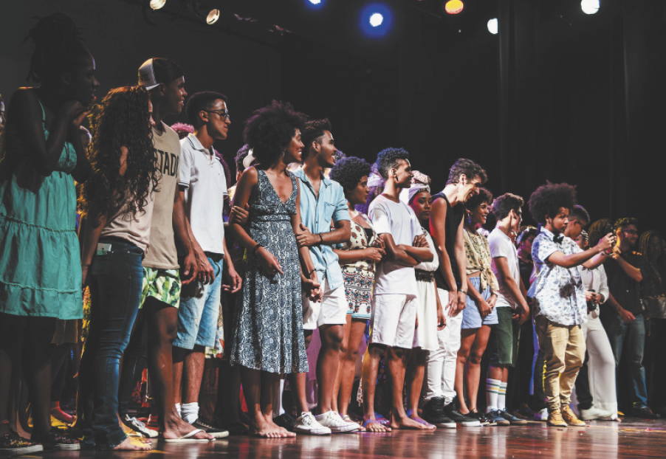
Histórias e identidades culturais
UNIDADE 4 | CAPÍTULO 2
Cada um faz a sua arte!
A dinâmica entre aquilo que é único e aquilo que é partilhado constitui a identidade cultural. A arte na escola tem um papel importante na formação da identidade cultural, pois, além de proporcionar acesso a múltiplos repertórios, desenvolve a expressividade pessoal e coletiva. Por meio das experiências artísticas, as pessoas desenvolvem habilidades e adquirem uma identidade característica na expressão com o corpo, com os gestos, com a voz, bem como por meio de imagens e sons. Assim se constrói uma relação com o mundo, que ultrapassa padrões estéticos e amplia as possibilidades de escolha e a vivência de experiências significativas.
RENATO ASSIS/FOTOARENA
Alunos do projeto Teatro Escola, pioneiro na formação artística de jovens afrodescendentes e afro-indígenas, em Salvador (BA), 2018.
ARTE | 9º ANO
17

